Slide 1
Python数据可视化--- seaborn简介

Slide 2

什么是seaborn
Seaborn: statistical data visualization
构建在Matplotlib之上；支持Numpy和Pandas的DataFrame；支持来自于SciPy和SatasModels的统计结果；自带许多定制主题和高级接口；用尽可能少的代码和参数绘制漂亮的图表；提供了一些简单的API来直接可视化数据。
Seaborn是Matplotlib的补充，而非替代物。
import seaborn as sns
seaborn: statistical data visualization — seaborn 0.11.2 documentation (pydata.org)
seaborn 0.9 中文文档 (apachecn.org)
Notes:
Matplotlib绘图基本模仿MATLAB绘图库，其绘图风格和MATLAB类似。由于MATLAB绘图风格偏古典，因此，Python开源社区开发了Seaborn绘图模块，对Matplotlib进行封装，绘图效果更符合现代人的审美。斯坦福大学提供的Python库

Slide 3
seaborn 的功能
计算多变量间关系的面向数据集接口
可视化类别变量的观测与统计
可视化单变量或多变量分布并与其子数据集比较
控制线性回归的不同因变量并进行参数估计与作图
对复杂数据进行易行的整体结构可视化
对多表统计图的制作高度抽象并简化可视化过程
提供多个内建主题渲染 matplotlib 的图像样式
提供调色板工具生动再现数据

Slide 4
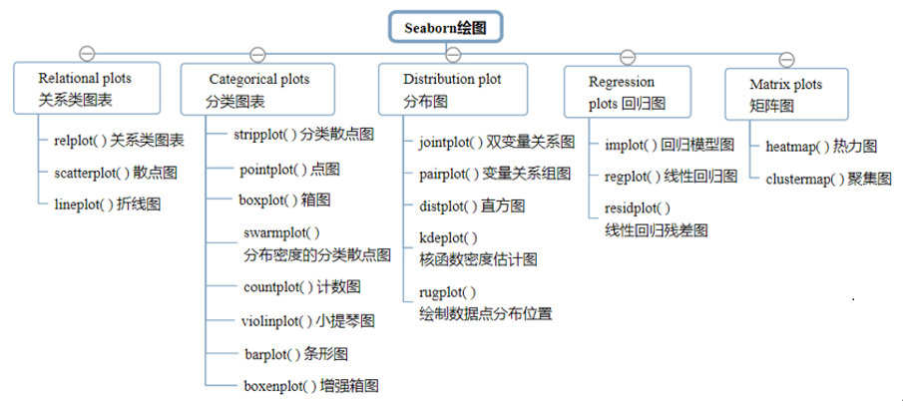
Seaborn中的绘图

Slide 5
Seaborn的风格设置
set(context='notebook', style='darkgrid', palette='deep', font='sans-serif', font_scale=1, color_codes=True, rc=None)
context：值为None或{‘paper’, ‘notebook’, ‘talk’, ‘poster’}中的一种, 缺省值为‘notebook’。用于获取控制打印元素缩放的参数，会影响标签、线条等绘图其他元素的大小，但不会影响整体样式。通过设置matplotlib rcParams 系统实现。

Slide 6
Seaborn的风格设置
set(context='notebook', style='darkgrid', palette='deep', font='sans-serif', font_scale=1, color_codes=True, rc=None)
style:五种可供选择的主题。darkgrid（灰色网格）、whitegrid（白色网格）、dark（黑色）、white（白色）、ticks（十字）。它会影响诸如坐标轴的颜色，网格默认是否开启和其他自定义元素。
palette ：配色方案。可使用6个默认的颜色循环主题：deep、muted、pastel、bright、dark、colorblind。

Slide 7
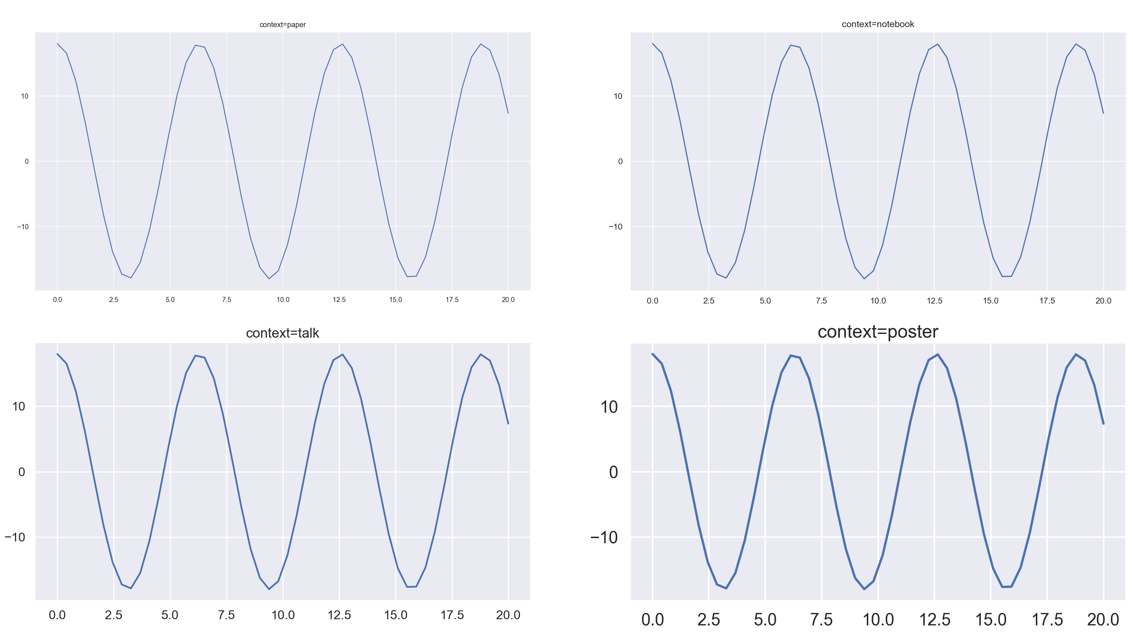
风格设置示例-context
Notes:
import seaborn as sns import numpy as np import matplotlib.pyplot as plt # 定义一绘图函数，绘制曲线y=cos(x+0.8a)*(9-2a)*flip def sinplot(c=1, flip=2): x = np.linspace(0, 20, 50) for a in range(c): plt.plot(x, np.cos(x + a * 0.8) * (9 - 2 * a) * flip) if __name__ == '__main__': # 风格设置，不同contex参数 contexts = ['paper', 'notebook', 'talk', 'poster'] for i in range(4): sns.set(context=contexts[i]) plt.subplot(2, 2, i+1) plt.title(f'context={contexts[i]}') sinplot() plt.show()

Slide 8
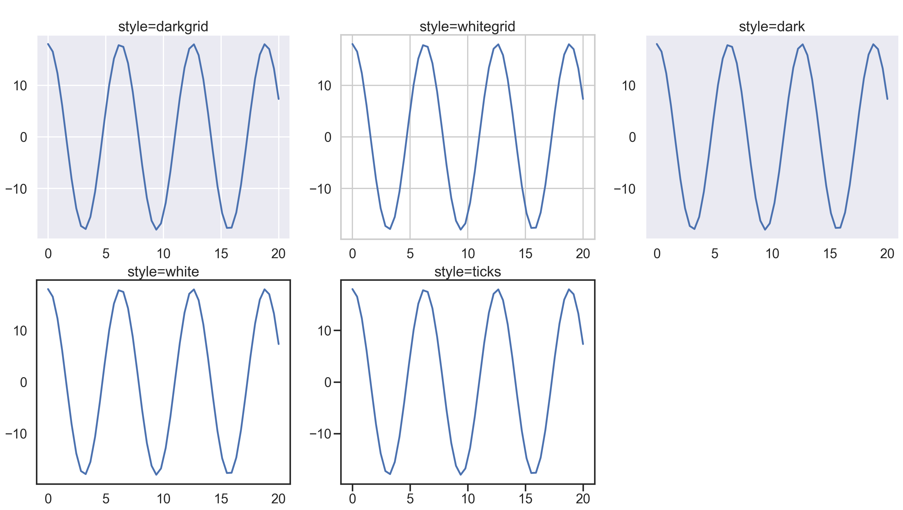
风格设置示例-style
Notes:
import seaborn as sns import numpy as np import matplotlib.pyplot as plt # 定义一绘图函数，绘制曲线y=cos(x+0.8a)*(9-2a)*flip def sinplot(c=1, flip=2): x = np.linspace(0, 20, 50) for a in range(c): plt.plot(x, np.cos(x + a * 0.8) * (9 - 2 * a) * flip) if __name__ == '__main__': # 风格设置，不同style参数 styles = ['darkgrid', 'whitegrid', 'dark', 'white', 'ticks'] for i in range(5): sns.set(context='poster', style=styles[i]) plt.subplot(2, 3, i+1) plt.title(f'style={styles[i]}') sinplot() plt.show()

Slide 9
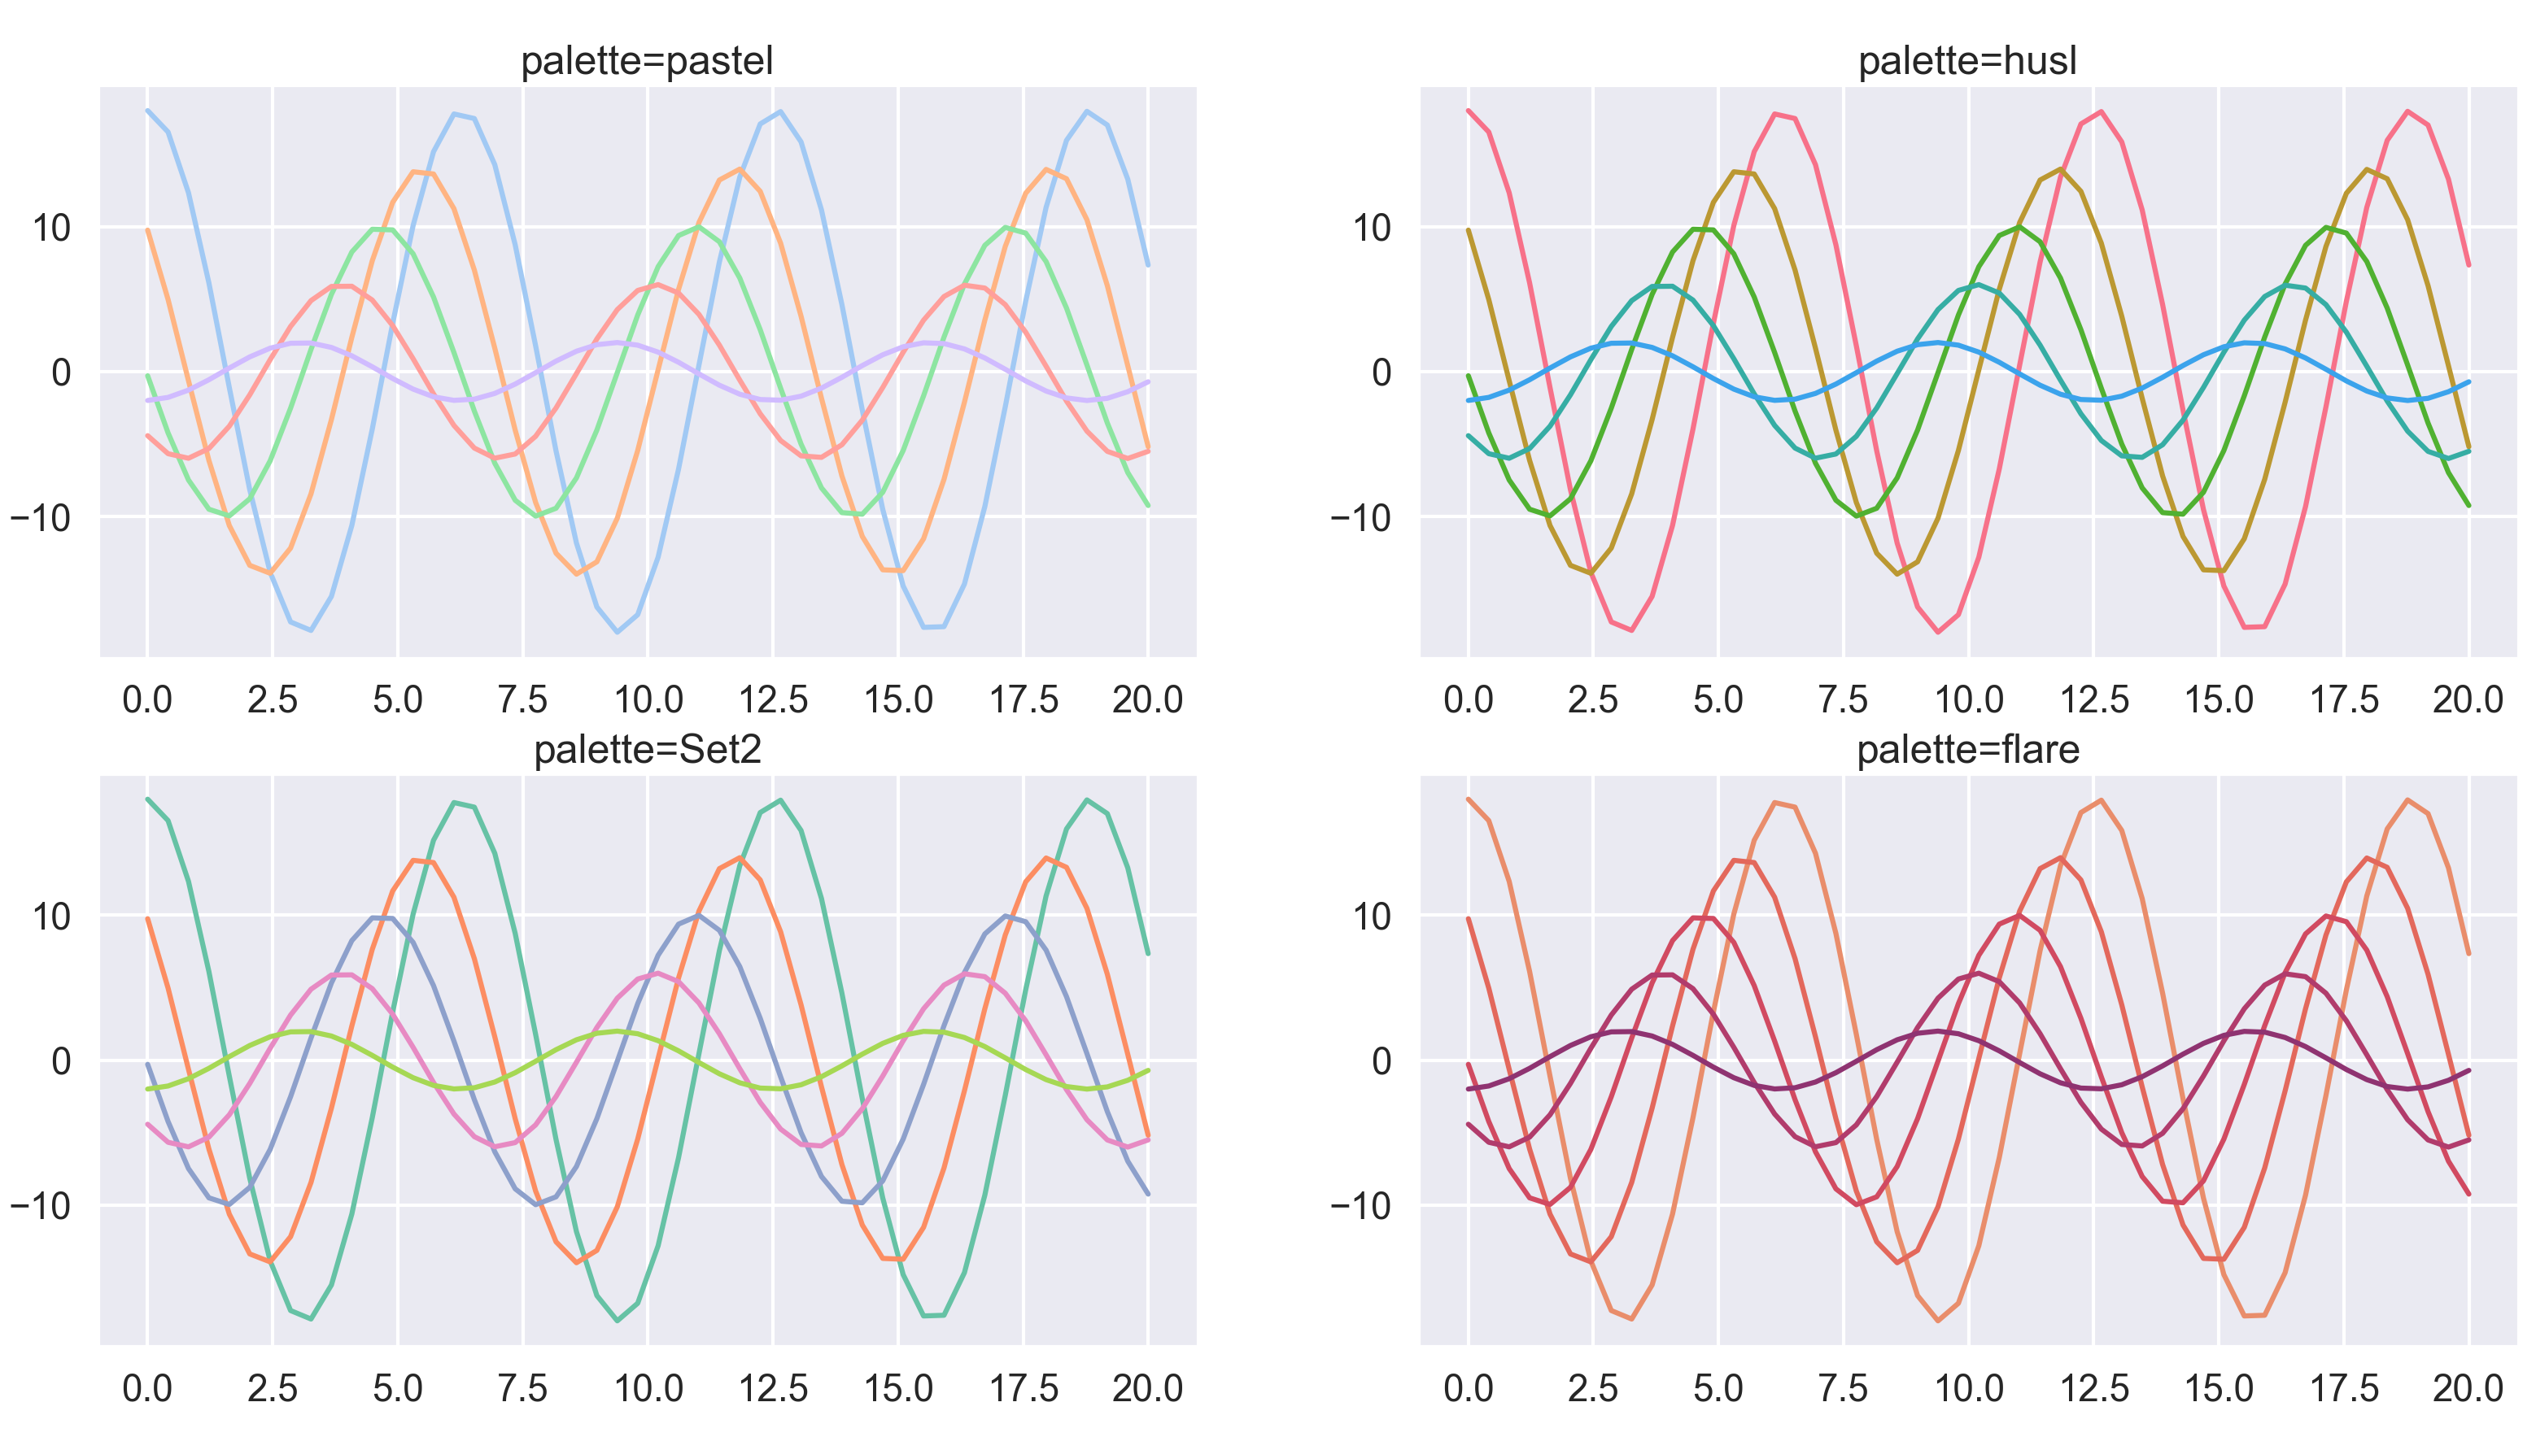
风格设置示例-palette
Notes:
import seaborn as sns import numpy as np import matplotlib.pyplot as plt # 定义一绘图函数，绘制曲线y=cos(x+0.8a)*(9-2a)*flip def sinplot(c=1, flip=2): x = np.linspace(0, 20, 50) for a in range(c): plt.plot(x, np.cos(x + a * 0.8) * (9 - 2 * a) * flip) if __name__ == '__main__': # 风格设置，不同palette参数 palettes = ['pastel', 'husl', 'Set2', 'flare'] for i in range(4): sns.set(context='poster', palette=palettes[i]) plt.subplot(2, 2, i+1) plt.title(f'palette={palettes[i]}') sinplot(5) plt.show()

Slide 10
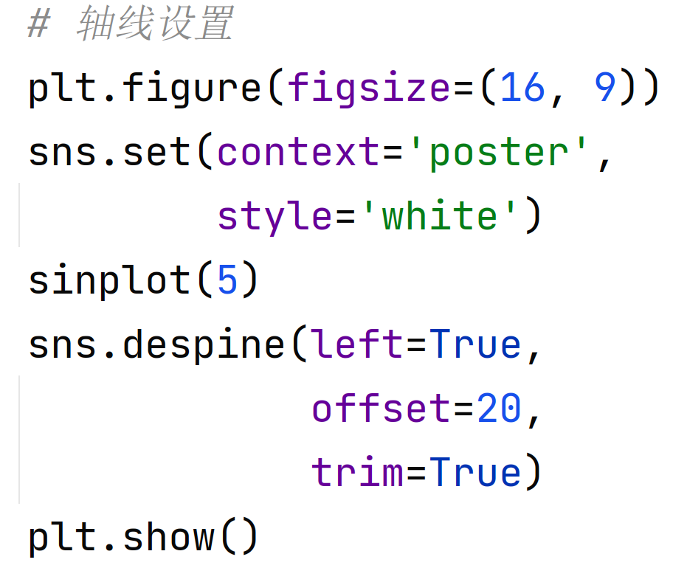
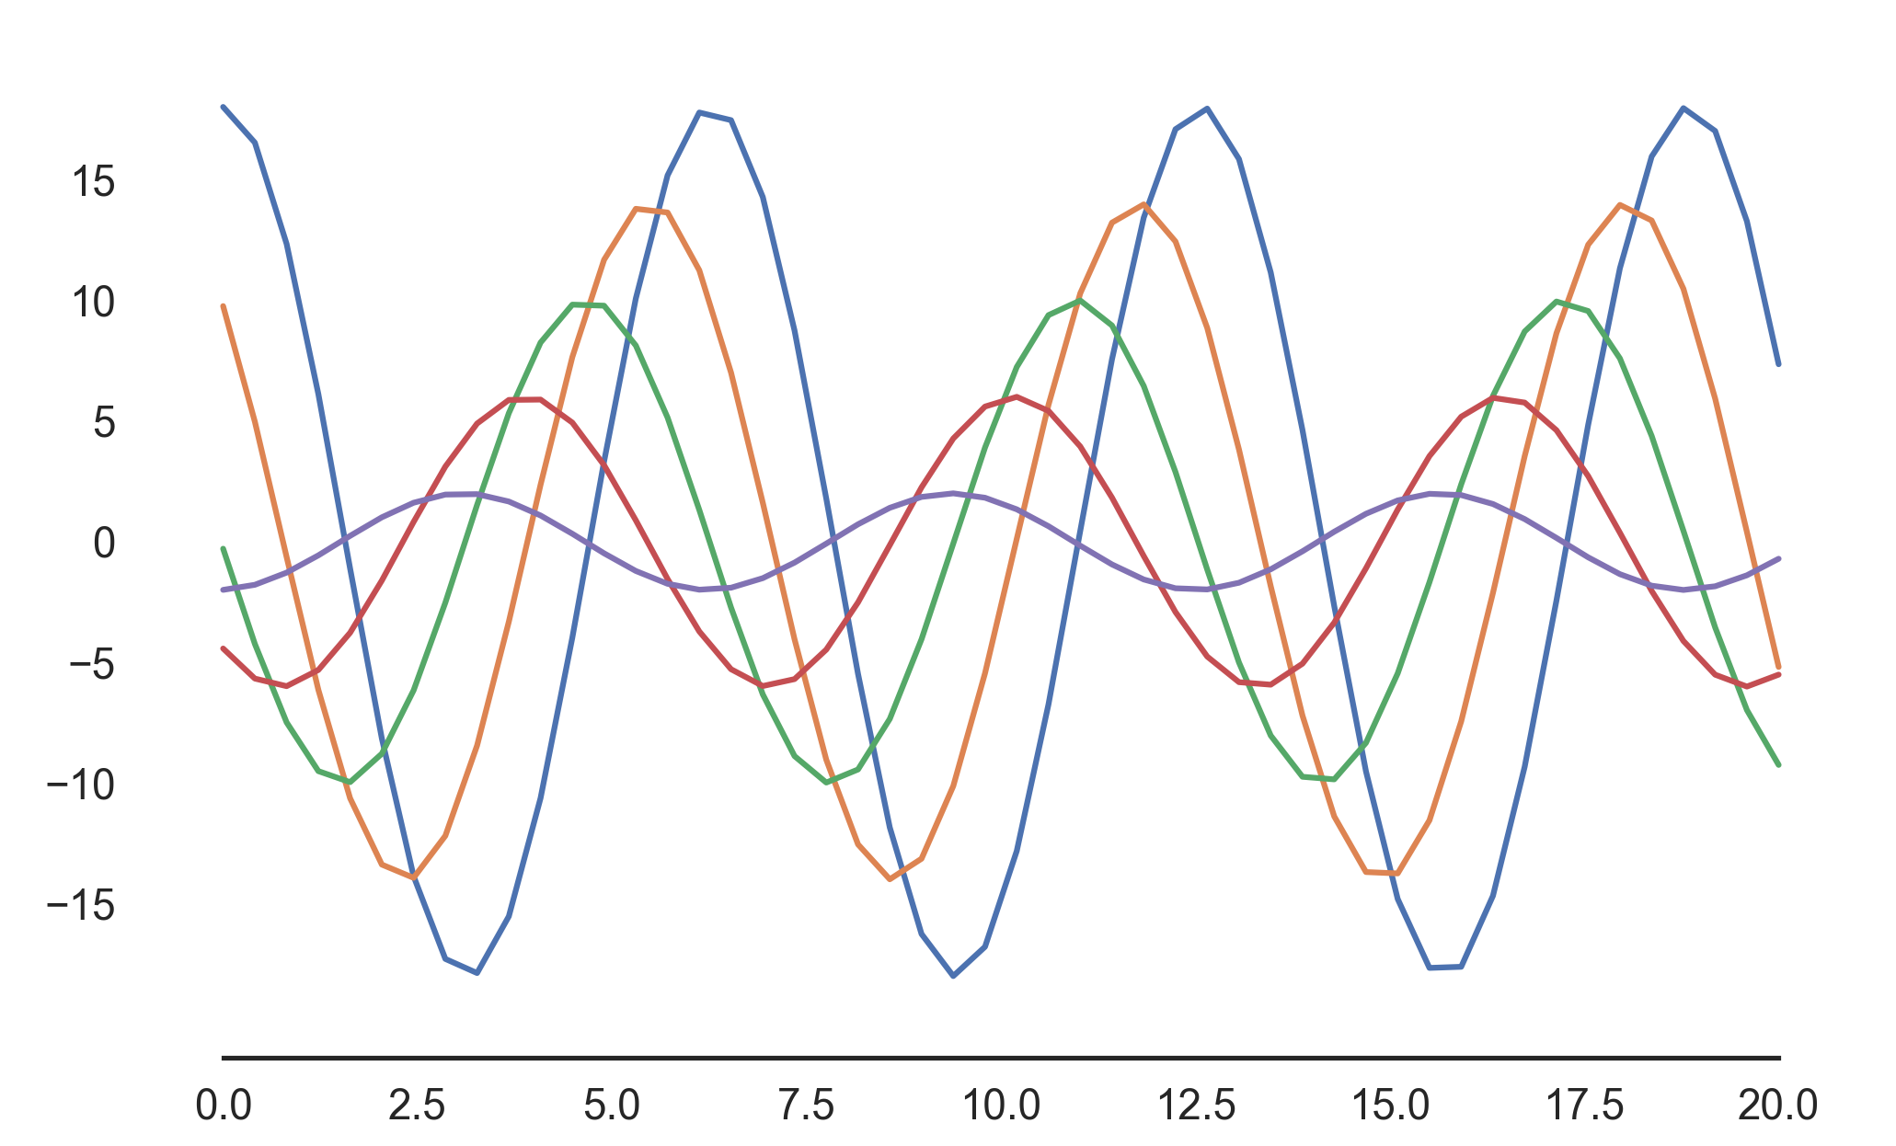
Seaborn轴线设置
despine(fig=None, ax=None, top=True, right=True, left=False, bottom=False, offset=None, trim=False)

Slide 11
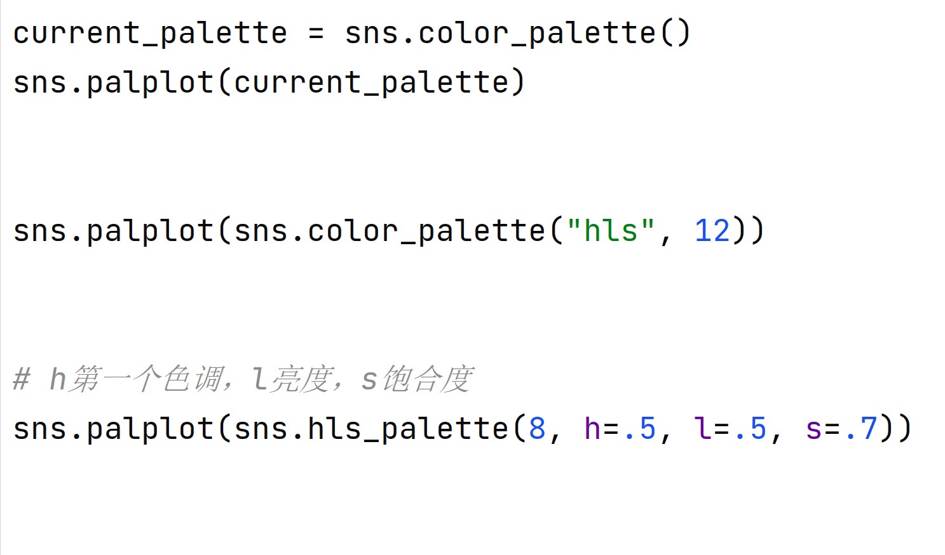

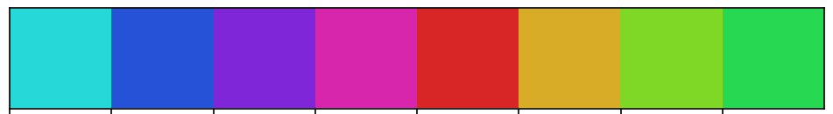
Seaborn的调色板
默认的颜色只有十种，hls色彩空间提供更多颜色
hls_palette()函数可改变颜色的亮度和饱和度
Notes:
color_palette(palette=None, n_colors=None, desat=None)
palette：None, string, or sequence, optional。调色板或者 None 值来返回给当前调色板。如果是序列，输入颜色会被使用，可能会被循环化并降低饱和度。
n_colors：int, 可选。调色板中的颜色数。如果为 None，则默认值将取决于调色板的指定方式。已命名调色板默认有 6 种颜色，抓取当前调色板或传递颜色列表不会更改颜色数，除非作出指定。要求比调色板中存在的颜色更多的颜色会导致调色板循环化。
desat：float, 可选。每种颜色的去饱和比例。

Slide 12
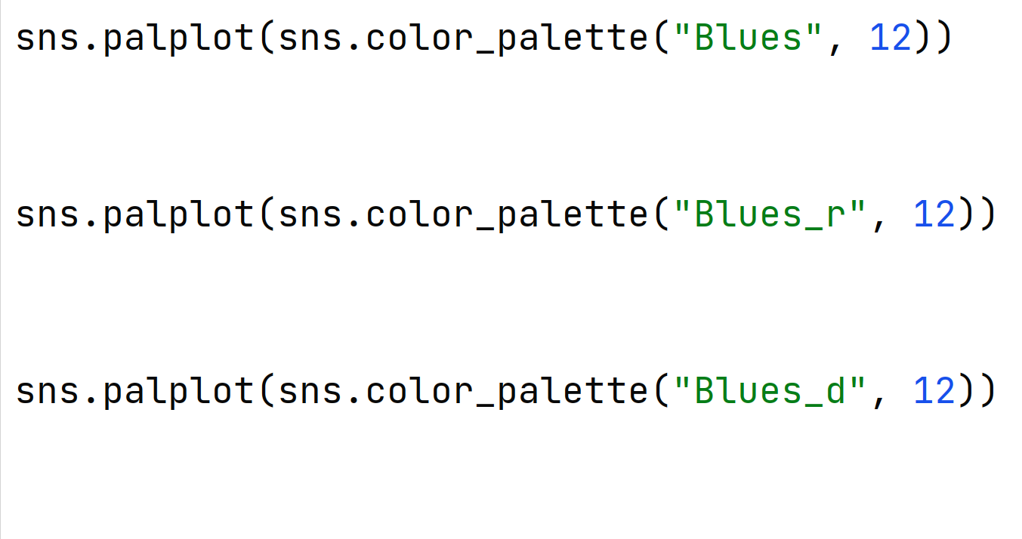
Seaborn的调色板
颜色后加s实现颜色渐变
在调色板名称后添加 “_r” 来倒置顺序
在调色板名称后添加“_d” 设置深色模式
Notes:
hls_palette(n_colors=6, h=0.01, l=0.6, s=0.65)
n_colors：int。调色板中的颜色数
h：float。第一个色调
l：float。亮度
s：float。饱和度

Slide 13
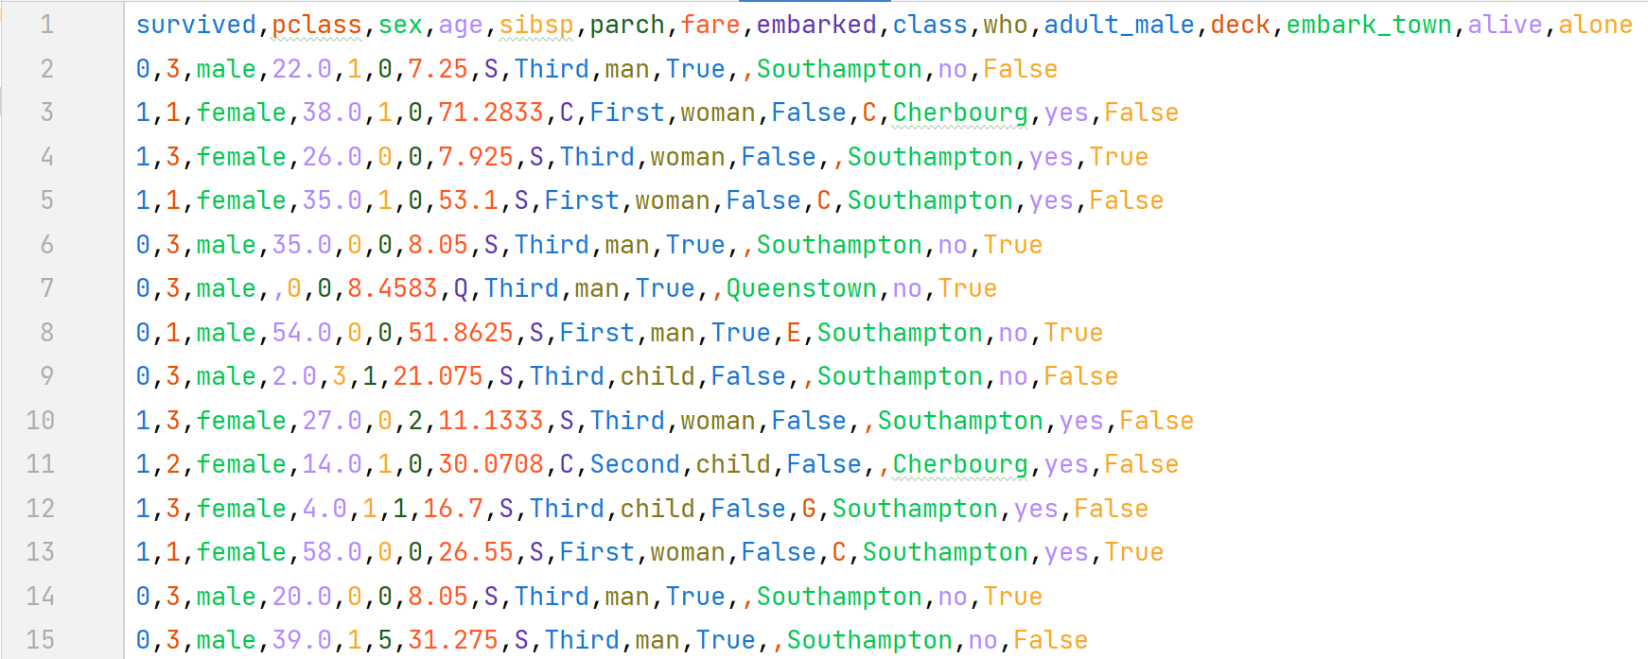
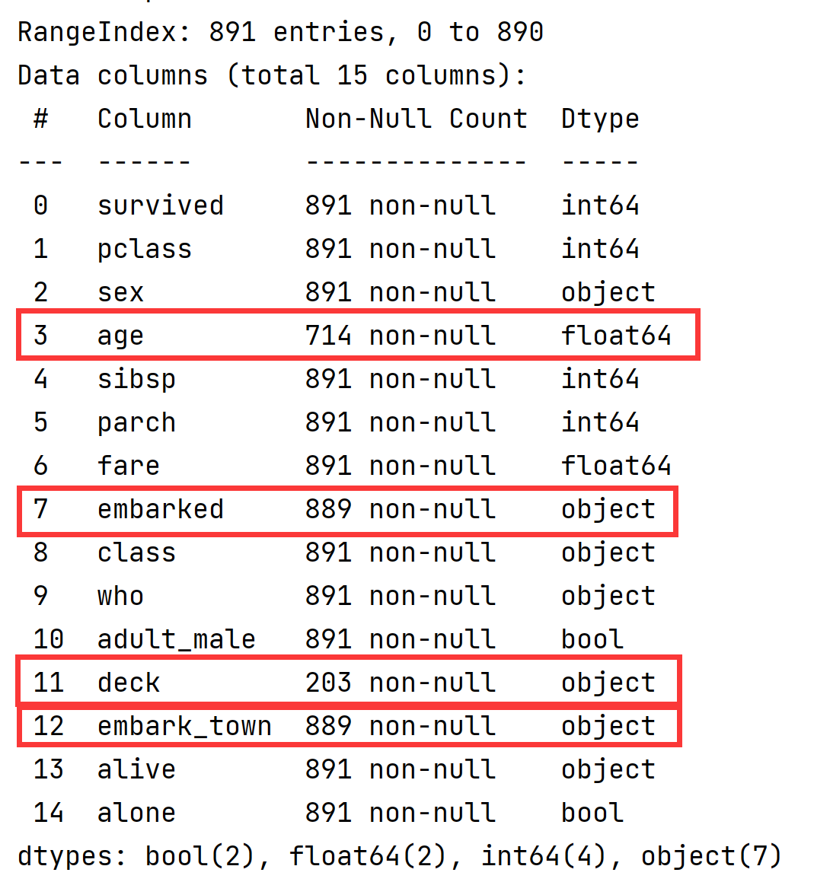
Seaborn绘图-titanic乘客数据可视化

Slide 14
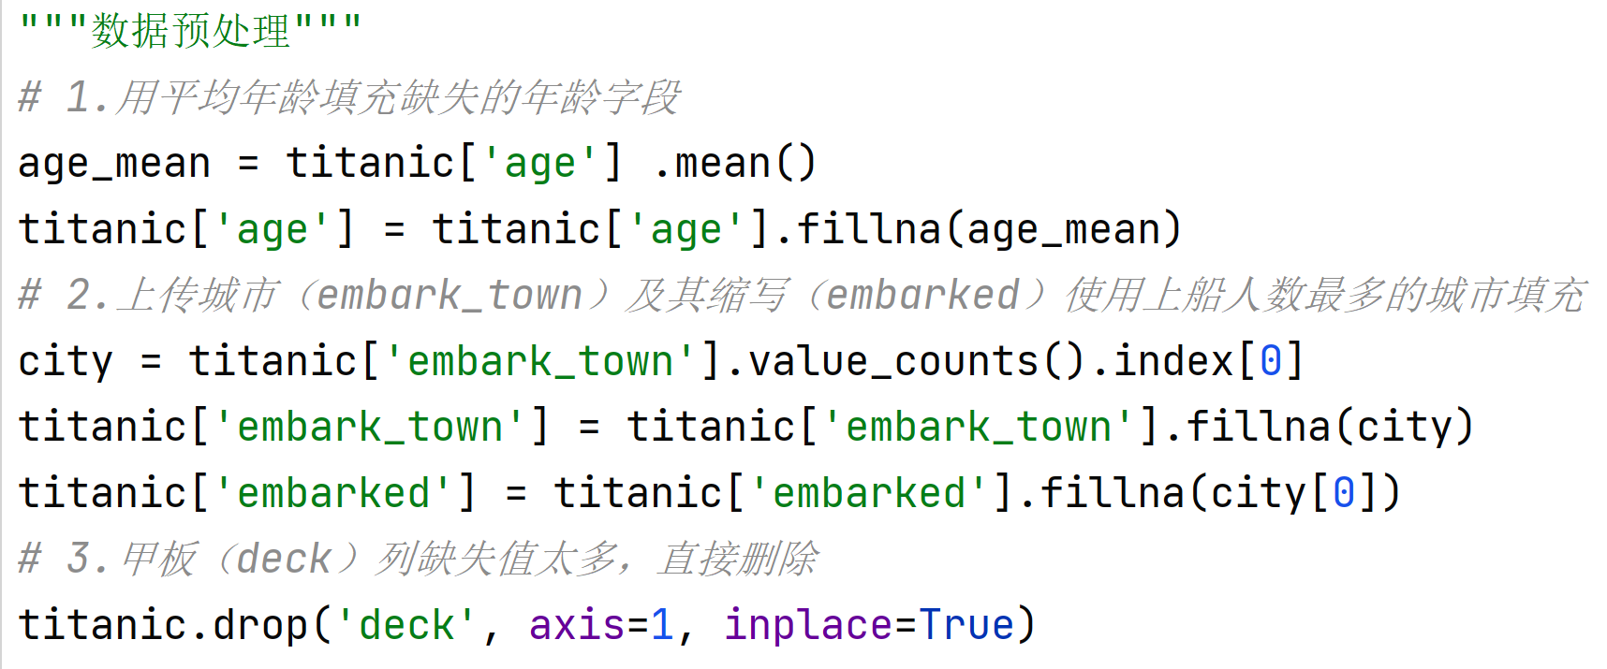
titanic乘客数据可视化-数据预处理

Slide 15
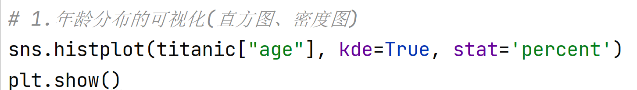
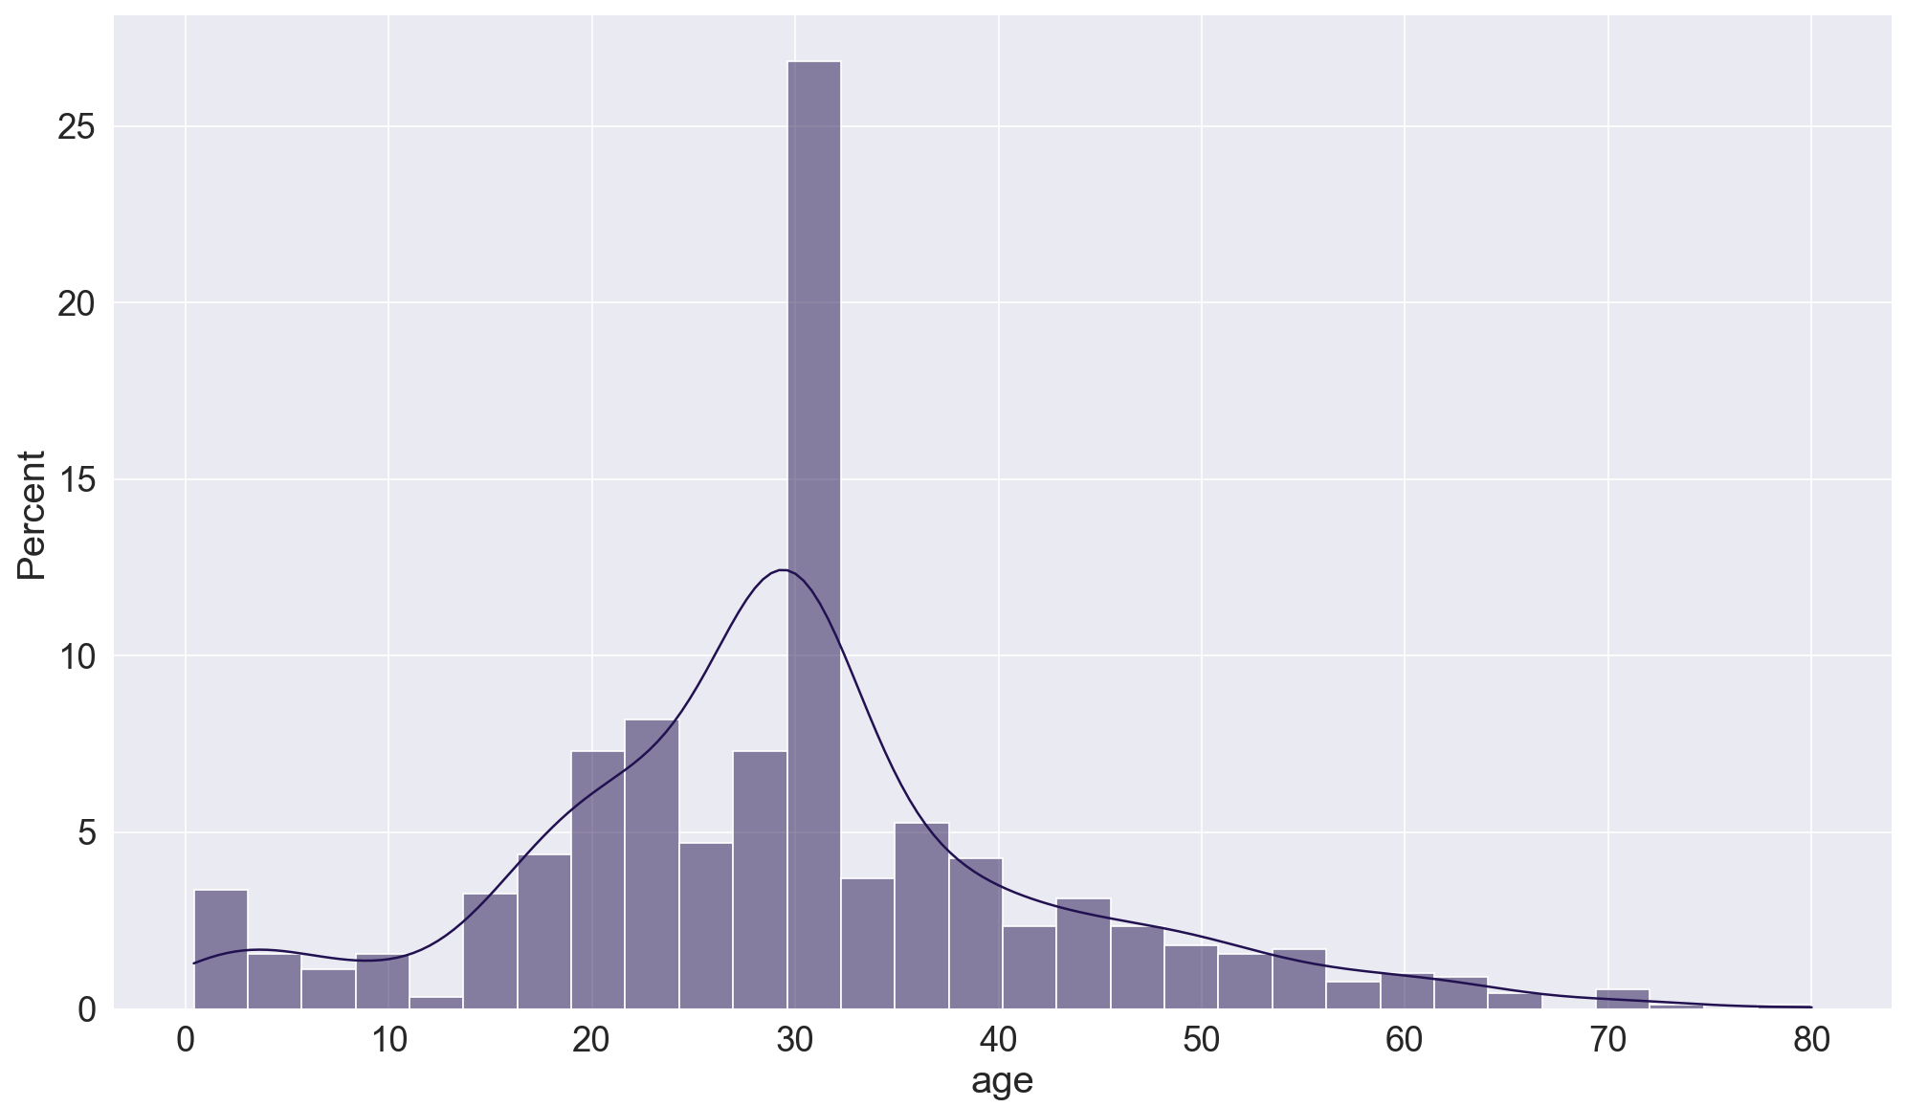
年龄分布可视化(直方图、密度图)
Notes:
Kde是否显示密度曲线
Stat=‘percent’显示百分比，所有柱子之和为100%

Slide 16
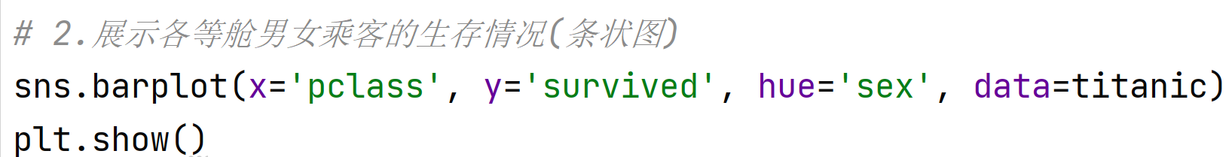
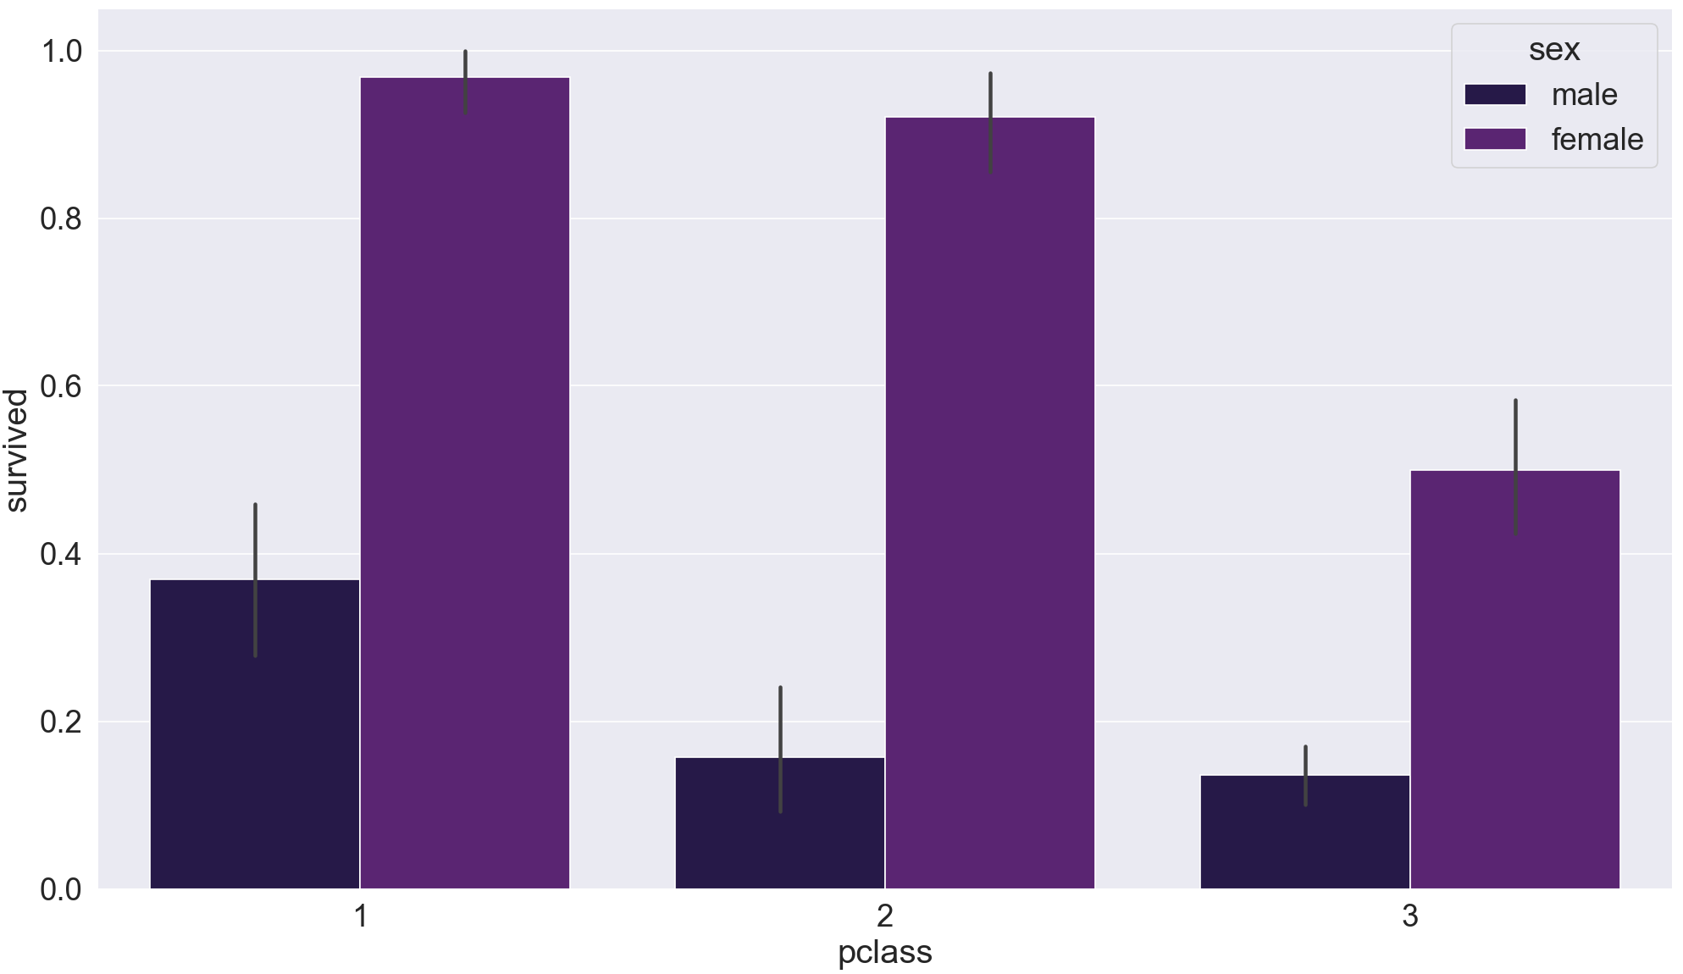
各等舱男女乘客的生存情况(条状图)
Notes:
利用矩阵条的高度反映数值变量的集中趋势
其中每个柱条的黑色的线条为误差线。误差线源于统计学，表示数据误差(或不确定性)范围，以更准确的方式呈现数据。误差线可以用标准差(standard deviation,SD)、标准误(standard error,SE)和置信区间表示，使用时可选用任意一种表示方法并作相应说明即可。当误差线比较“长”时，一般要么是数据离散程度大，要么是数据样本少。

Slide 17
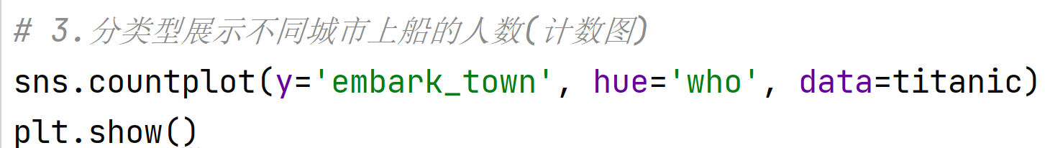
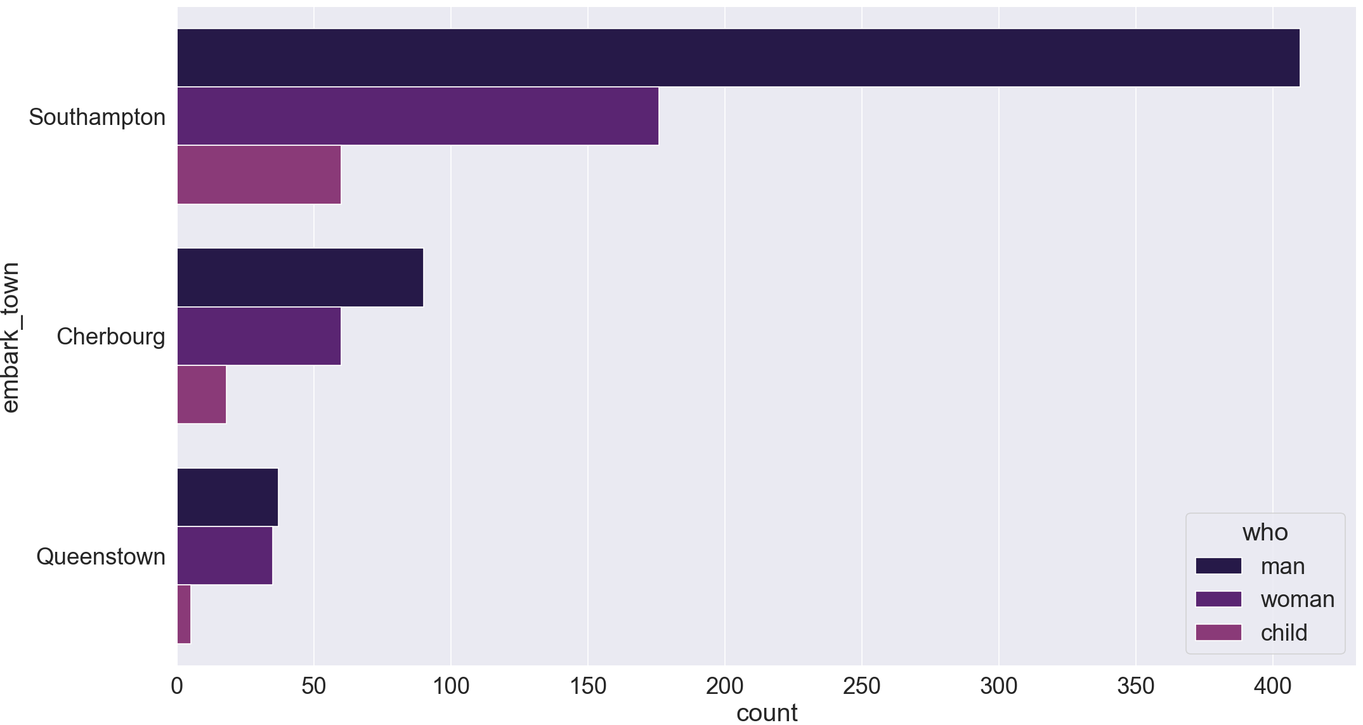
分类型展示不同城市上船人数(计数图)
Notes:
如果希望类别放于横坐标，计数值纵坐标显示，将y轴换为x轴即可。

Slide 18
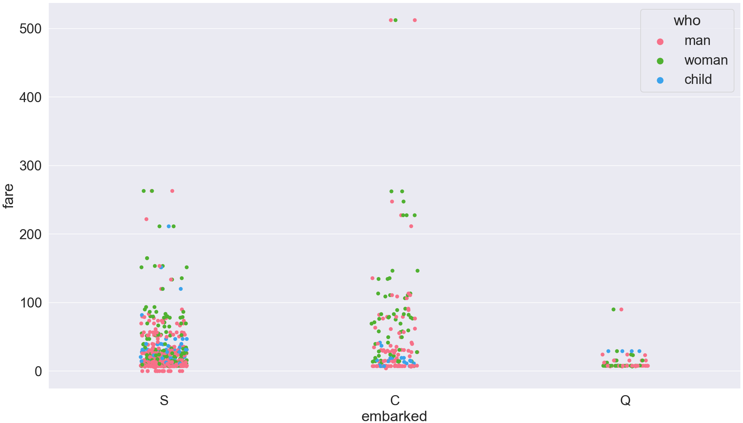
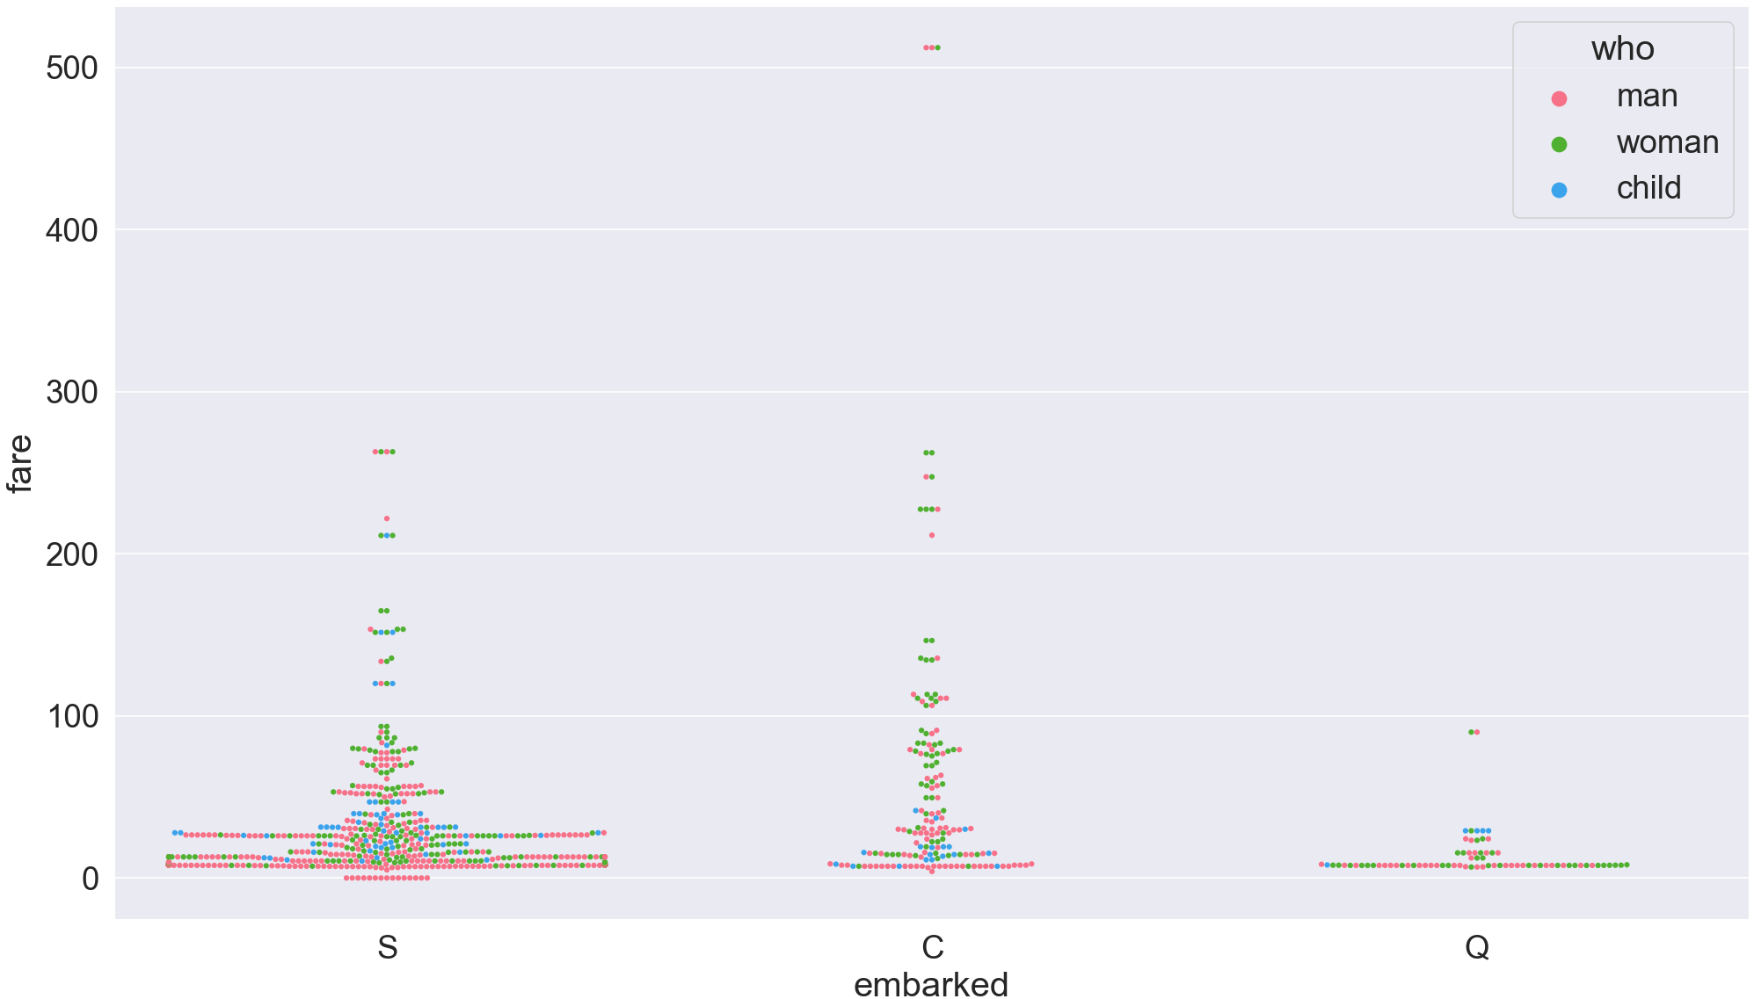
分类型展示不同城市上船的票价分布(散点图)
Notes:
stripplot() 使用的方法是用少量的随机“抖动”调整分类轴上的点的位置，可以通过设置'jitter'参数控制抖动的大小。
swarmplot() 方法使用防止它们重叠的算法沿着分类轴调整点。可以更好地表示观测的分布，适用于相对较小的数据集。

Slide 19
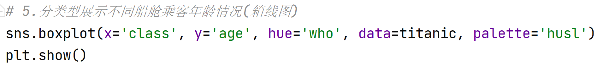
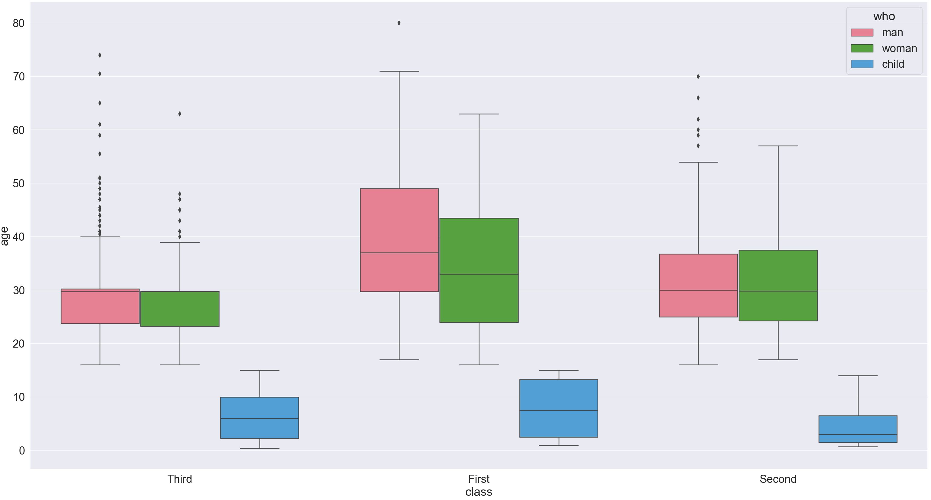
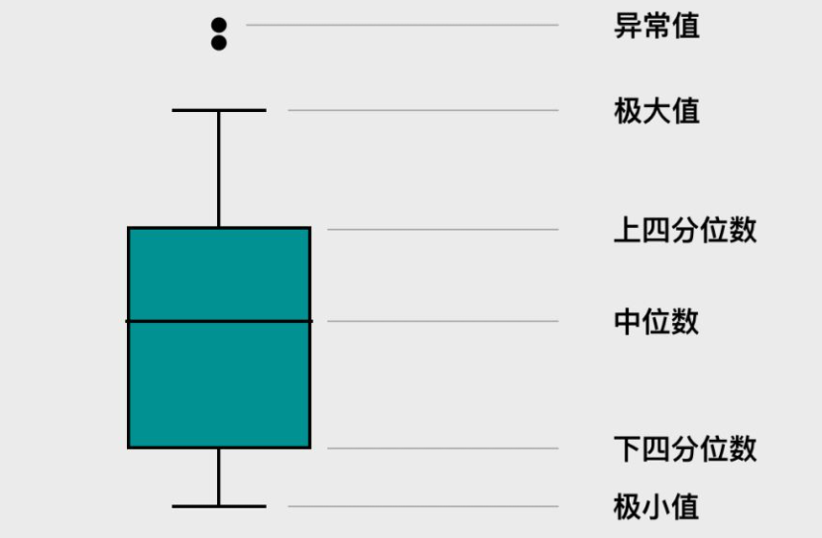
分类展示不同船舱乘客年龄情况(箱线图)
Notes:
箱线图涉及到5个统计量，分别是：上限、下限、第一分位数Q1（下四分位数）、第二分位数Q2（中位数）、第三分位数Q3（上四分位数）
四分位距IQR：就是Q3-Q1，也就是说上下四分位数的差值。
上下限并不是整个数据样本的最大值和最小值，而是Q3+1.5IQR（上限）和Q1－1.5IQR（下限），上下限之间就是数据样本的正常分布区间，超出上下限就定义为异常值。

Slide 20
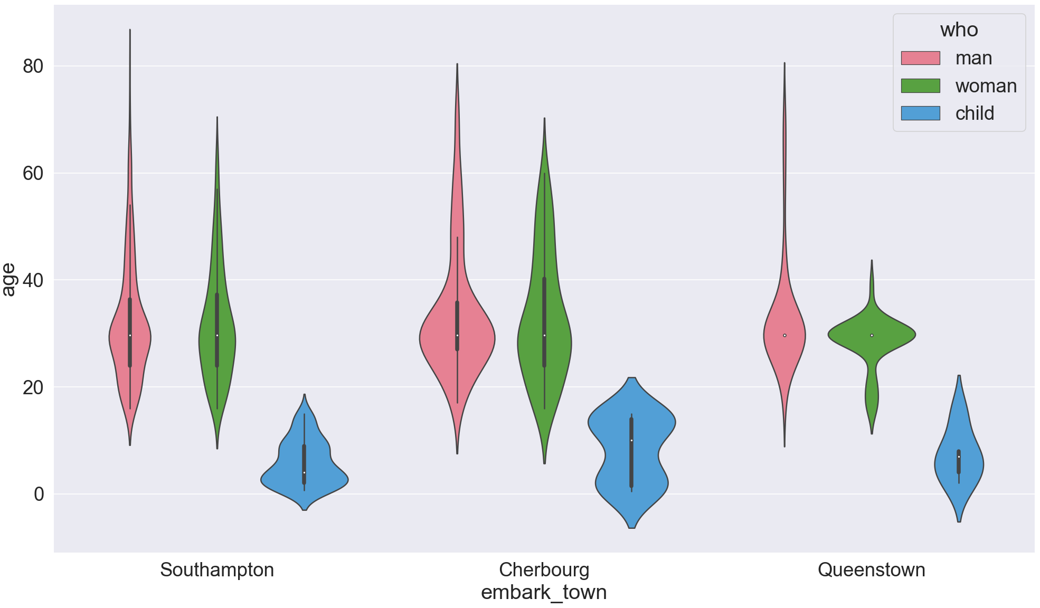
分类型展示不同登船城市乘客年龄情况(小提琴图)
Notes:
小提琴图其实是箱线图与核密度图的结合，箱线图展示了分位数的位置，小提琴图则展示了任意位置的密度，通过小提琴图可以知道哪些位置的密度较高。
在图中，白点是中位数，黑色盒型的范围是下四分位点到上四分位点，细黑线表示须。外部形状即为核密度估计。

Slide 21
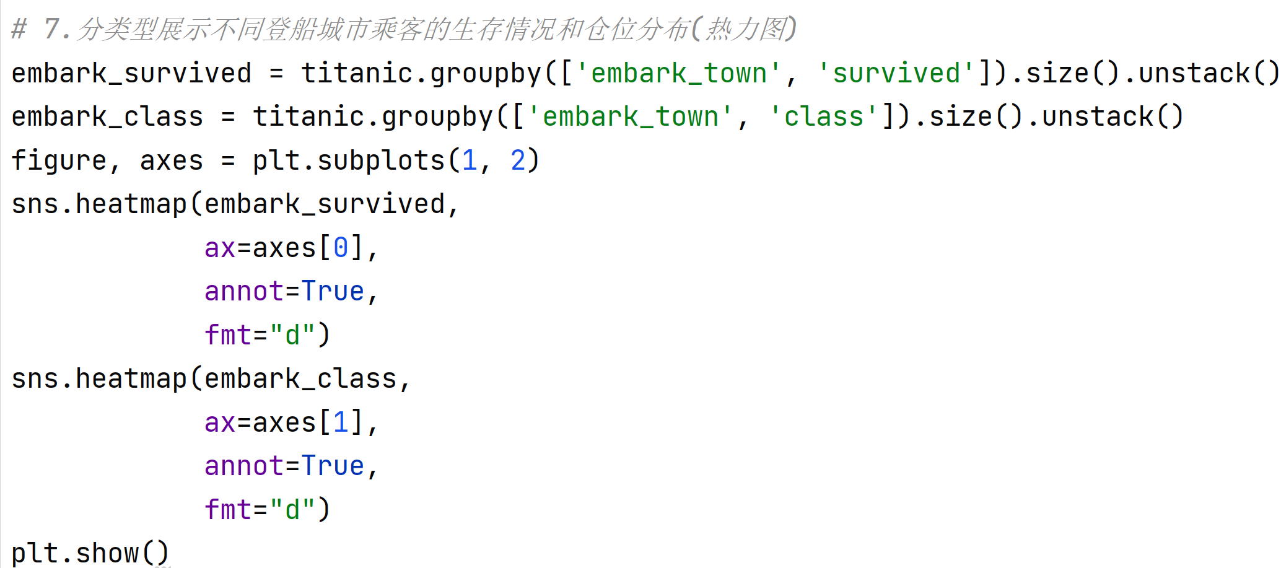
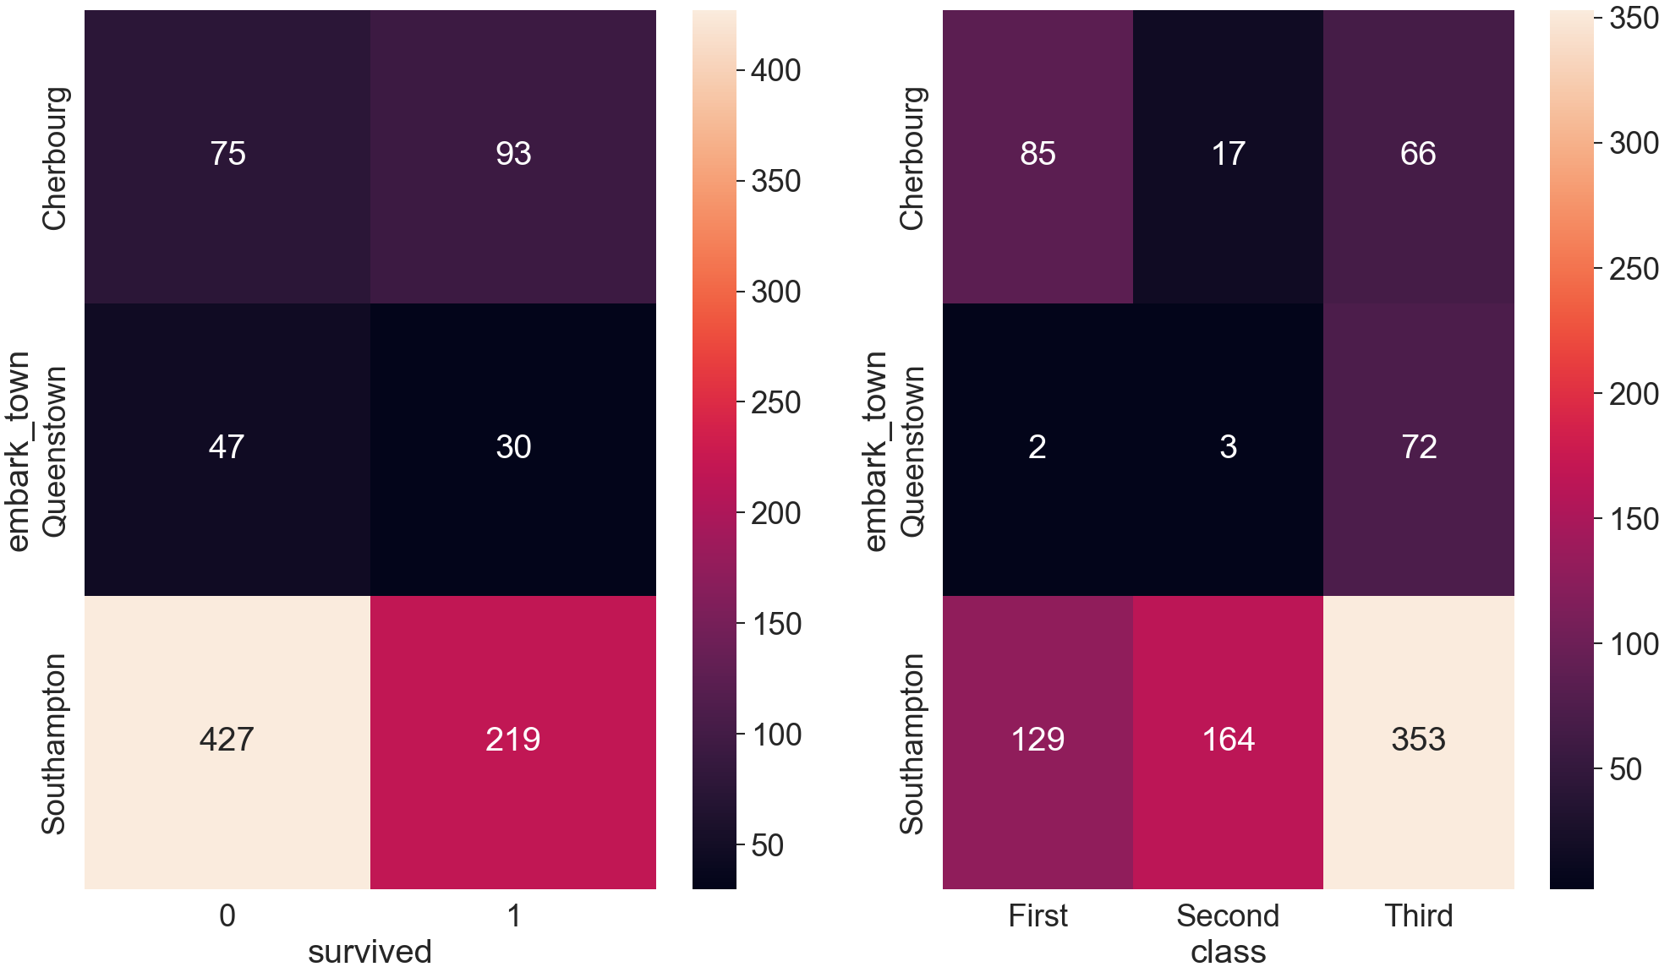
分类展示不同登船城市乘客的生存情况和仓位分布(热力图)

Slide 22
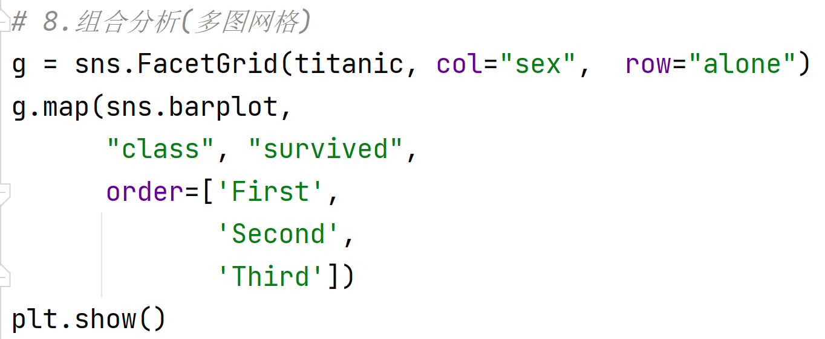
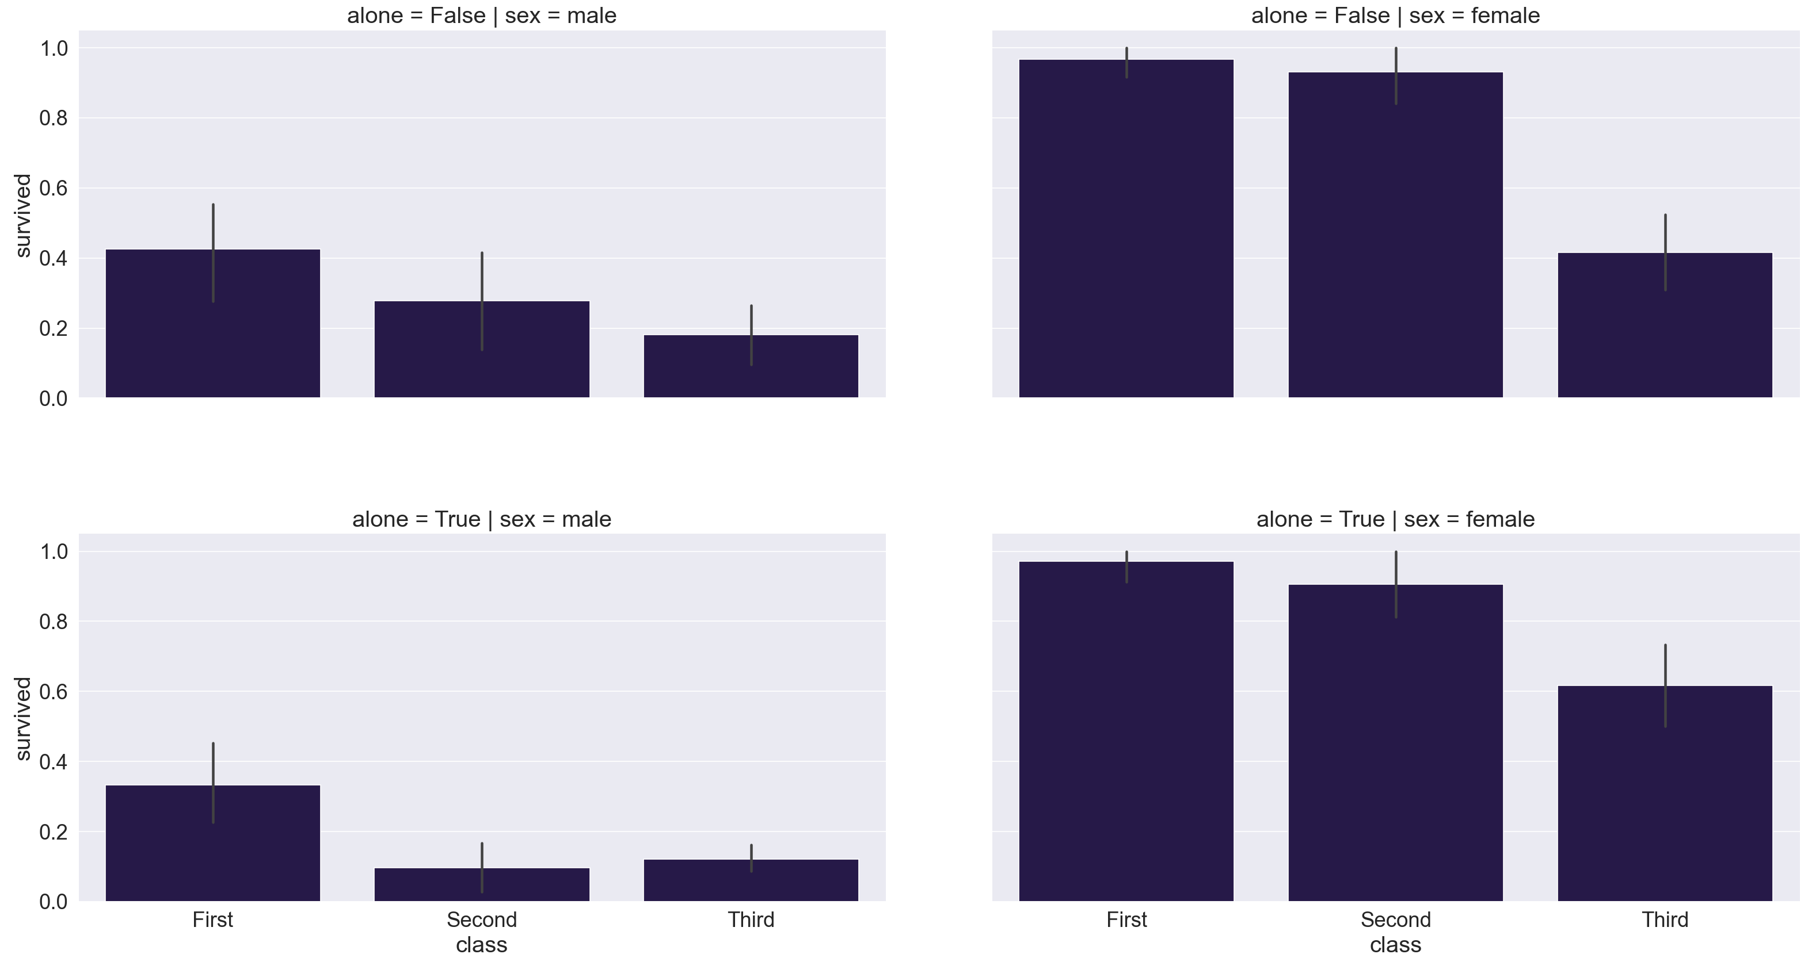
8组合分析(多图网格)

Slide 23
Seaborn绘图-其他例子
学生数据可视化分析
iris数据集可视化
见例子源码

